Slide 1
LC 13 - Détermination de constantes d'équilibre

Slide 2








La pile Daniel
V
$$I$$
$$e^{−}$$
Pont salin
$$Zn \left(s\right)$$
$$Cu \left(s\right)$$
$${Zn}^{2+} \left(aq\right), SO_{4}^{2−} \left(aq\right)$$
$${Cu}^{2+} \left(aq\right), SO_{4}^{2−} \left(aq\right)$$
$$Zn\left(s\right)={Zn}^{2+} \left(aq\right)+2e^{−}$$
$${Cu}^{2+} \left(aq\right)+2e^{−}=Cu\left(s\right)$$

Slide 3
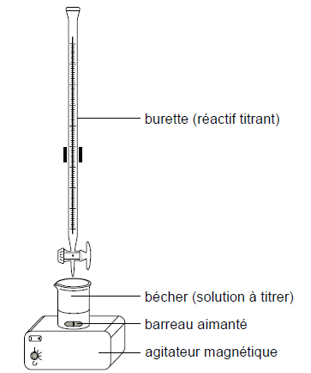



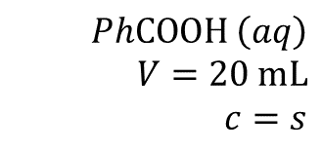
Produit de solubilité de l’acide benzoïque
$$HO^{−} \left(aq\right)$$
Concentration $c_{b}$
$$Ph {COOH}_{(s)}→Ph {COOH}_{(aq)}$$
Prélèvement de $V=20 mL$ de surnageant
$$PhCOOH \left(aq\right)$$
$$V=20 mL$$
$$c=s$$
Solution saturée d’acide benzoïque
A.-S. Bernard, et al. ; Techniques expérimentales en chimie - Classes prépas et concours Dunod, 2018

Slide 4

Produit de solubilité de l’acide benzoïque
Etat initial | n₀ | 0 | 0
Etat final | n₀-sV_{sol} | sV_{sol} | sV_{sol}
Vers conductimètre
$${PbI}_{2(s)}→{Pb}_{(aq)}^{2+}+2I_{(aq)}^{−}$$
A.-S. Bernard, et al. ; Techniques expérimentales en chimie - Classes prépas et concours Dunod, 2018

